Slide 1
Analize masivnih podatkov za aplikacije v realnem svetu
https://github.com/tabestdude/Project---Using-mass-data-in-traffic
Aleš Lenko in Luka Majer, RIT

Slide 2
MERN stack
MongoDB
Shranjuje podatke v obliki JSON objektov
Express
Ogrodje za izdelavo spletni in mobilnih aplikacij (zaledni del)
React
Knjižnica za izdelavo čelnega dela spletne aplikacije
Node JS
JavaScript strežnik

Slide 3
Mobilna Aplikacija – opis
Mobilna aplikacija je narejena v AndroidStudio v kotlinu
Aplikacija prvo zahteva prijavo uporabnika, ki se registrira na spletni strani
Nato za 2-factor autentikacija zajame sliko in jo pošlje na flask server, ki jo obdela in pošlje odziv katerega uporabnika je zaznalo
Aplikacija nato glede na odziv spusti uporabnika naprej na zajemanje podatkov ali pa mu izpiše z Toast da mora ponovno zajeti sliko.

Slide 4
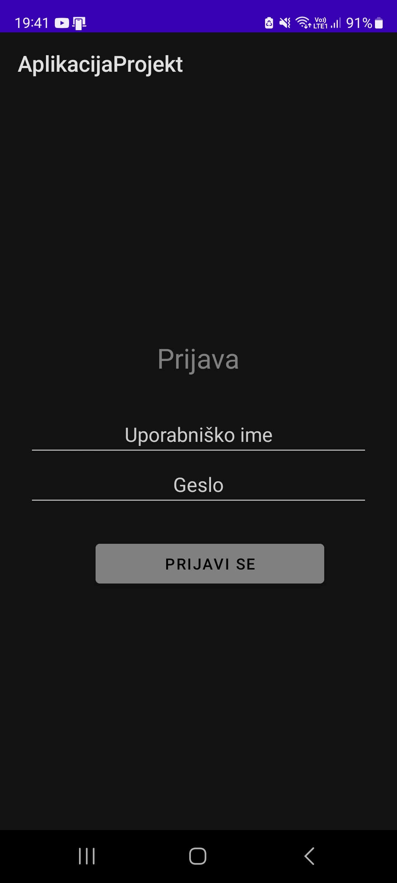
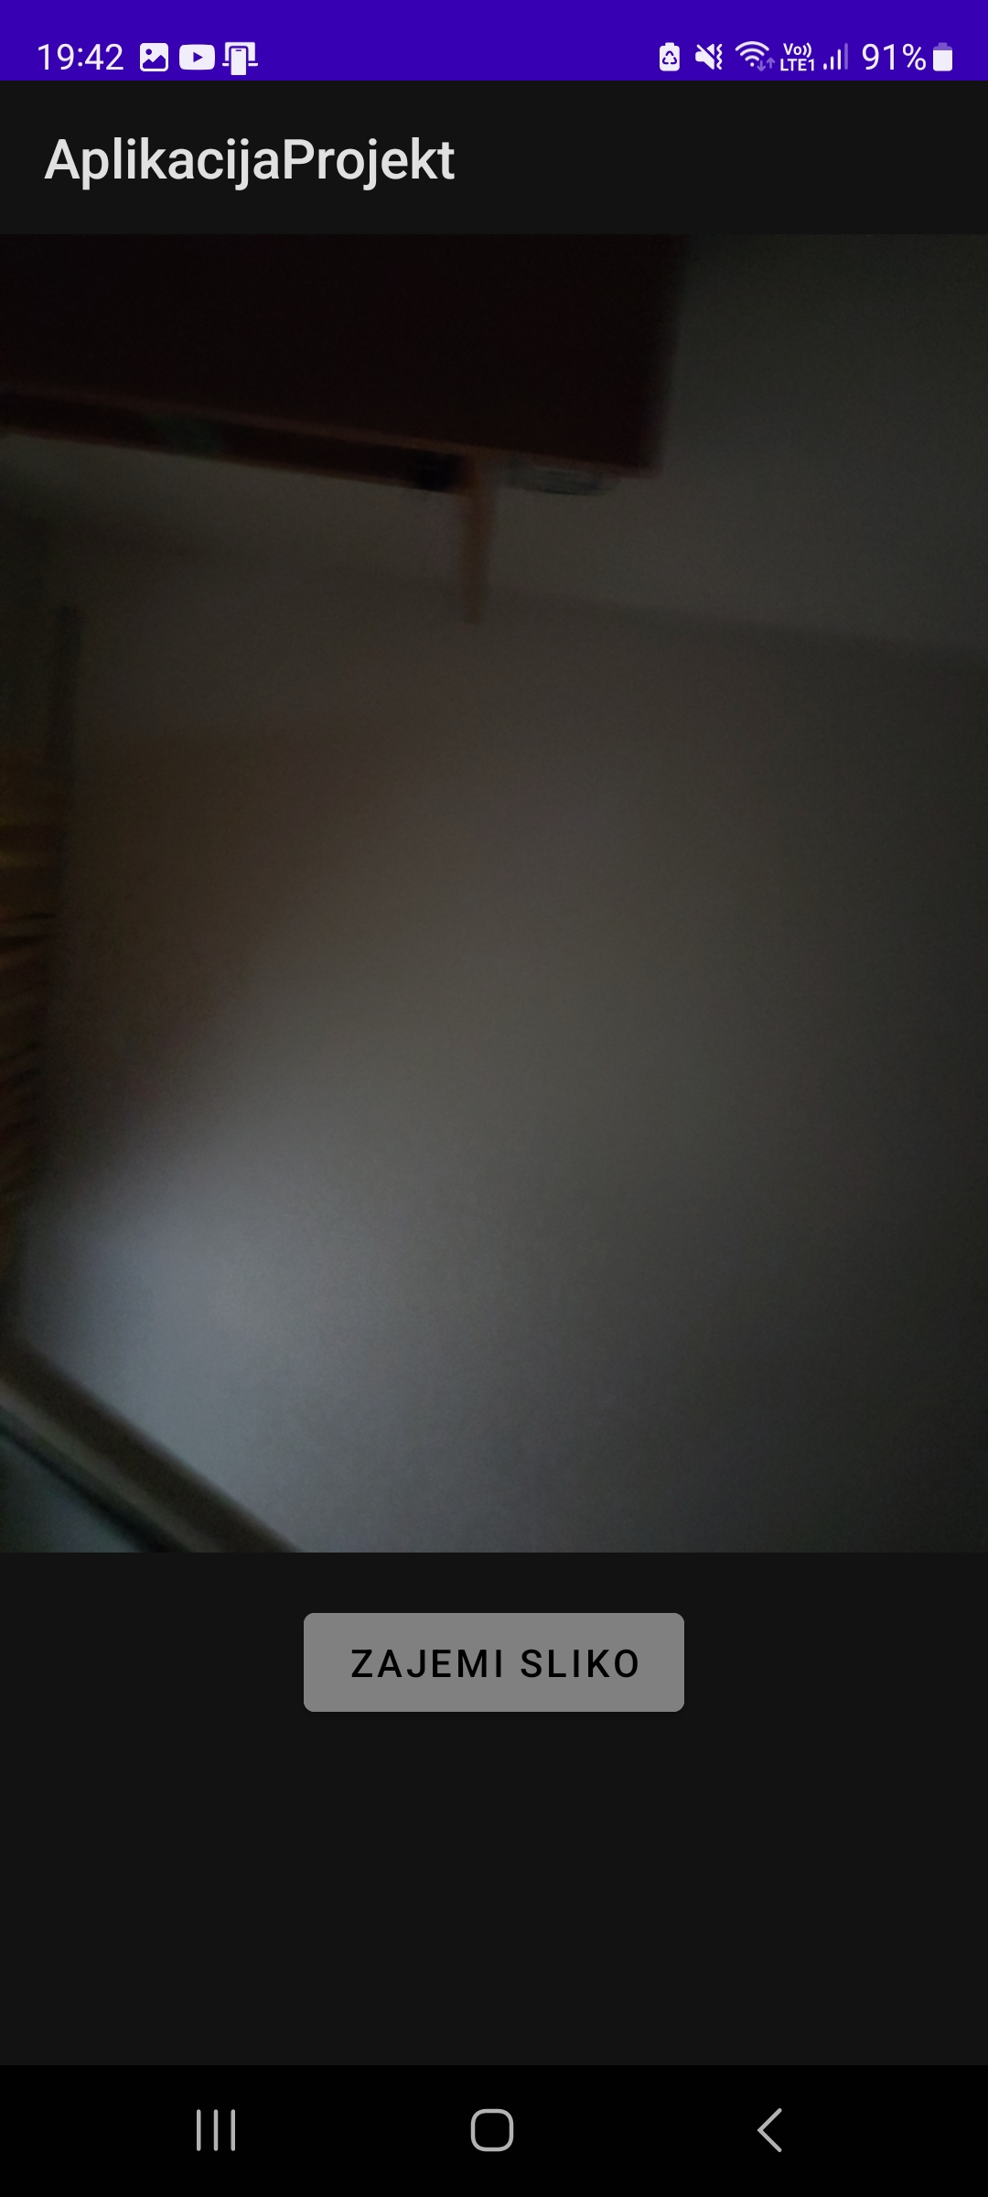
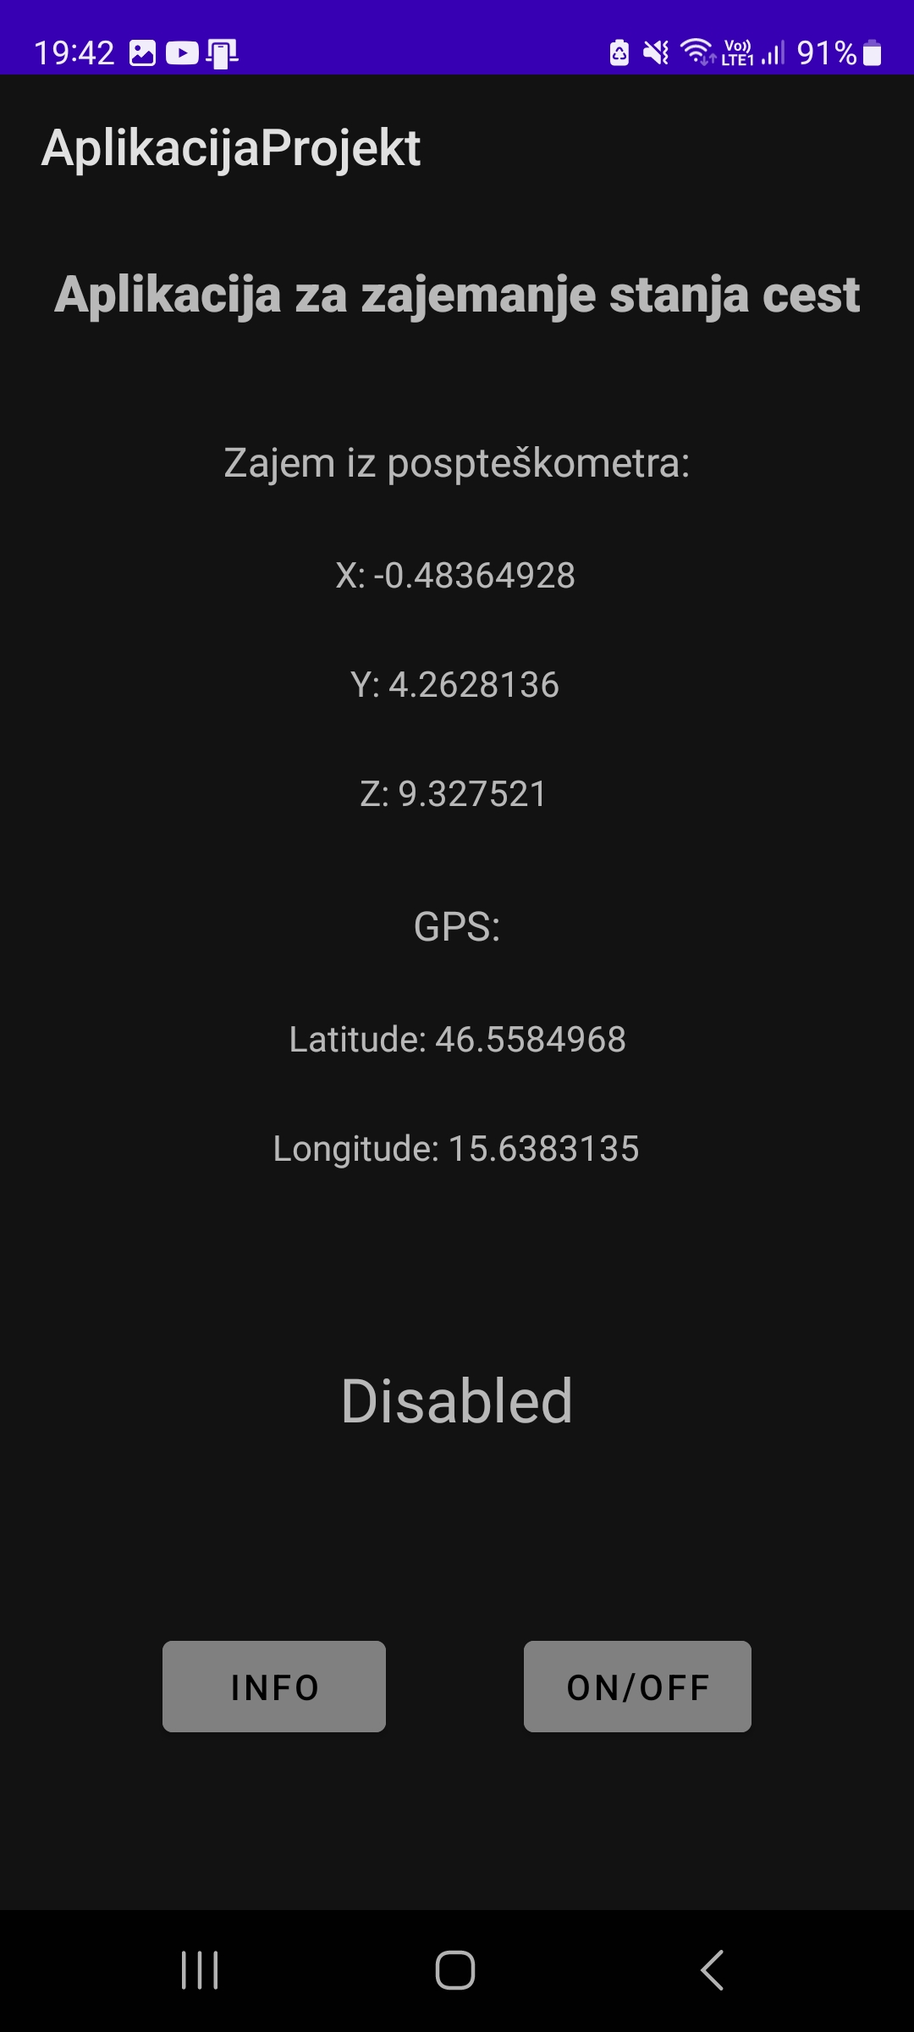
Mobilna Aplikacija – prikaz

Slide 5
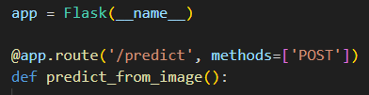

Flask strežnik
Flask strežnik prejme POST zahtevo na http://localhost:5000/predict s sliko uporabnika
Nato sliko obdela s algoritmama:
HOG – Histogram Orientated Gradients
LBP – Local Binary Pattern
Obdelavo teh slik nato da v metodo k-NN za ugibanje uporabnika
Rezultat nato pošlje kot odziv
host=0.0.0.0 pomeni da se lahko vsi povežejo nanj

Slide 6
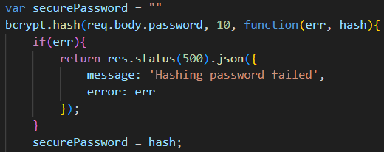
Express – moduli
BCRYPT
JavaScript knjižnica, ki uporablja v odzadju različne jezike (python, c++ …) in se uporablja za kriptiranje. V najini aplikaciji je to geslo uporabnikov.
var bcrypt = require('bcrypt‘);

Slide 7
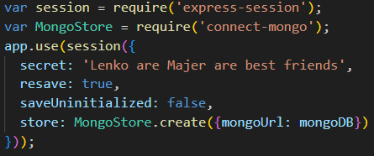
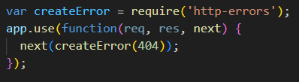
Express – moduli
CONNECT-MONGO
Se uporablja za povezavo na podatkovno bazo
HTTP-ERRORS
Se uporablja za ustvarjanje ‚errorjev‘ s status kodo
V primeru se naredi ‚error‘ za ‚stran ni najdena‘

Slide 8
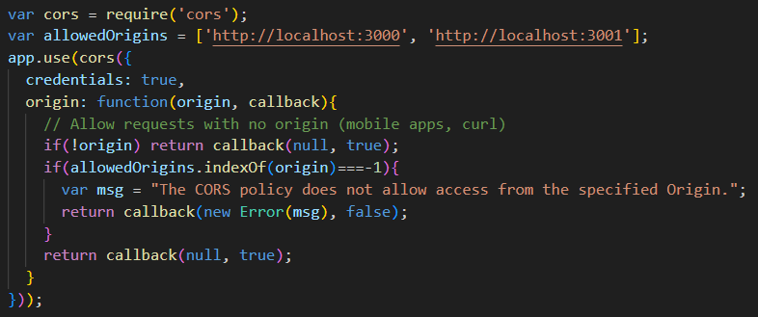
Express - moduli
CORS
Se uporablja za dodajanja ip-jev, ki se lahko povežejo na zaledni del (whitelist)

Slide 9
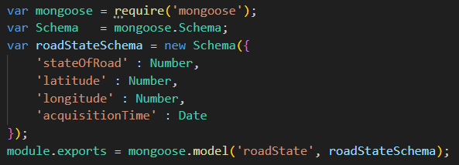
Express – moduli
MONGOOSE
Ta modul se uporablja za generiranje ‚shem‘, ki se uporabijo za strukturo json objektov na podatkovni bazi

Slide 10
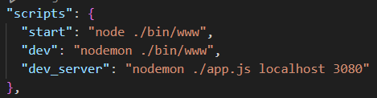
Express – moduli
NODEMON
Se uporablja med razvojem aplikacije, saj zaznava spremembe in ob spremembah nanovo zažene strežnik.
Za uporabo ga moraš prvo dodati v package.json.
Nato ga pa lahko v konzoli kličeš na tak način: npm run dev

Slide 11
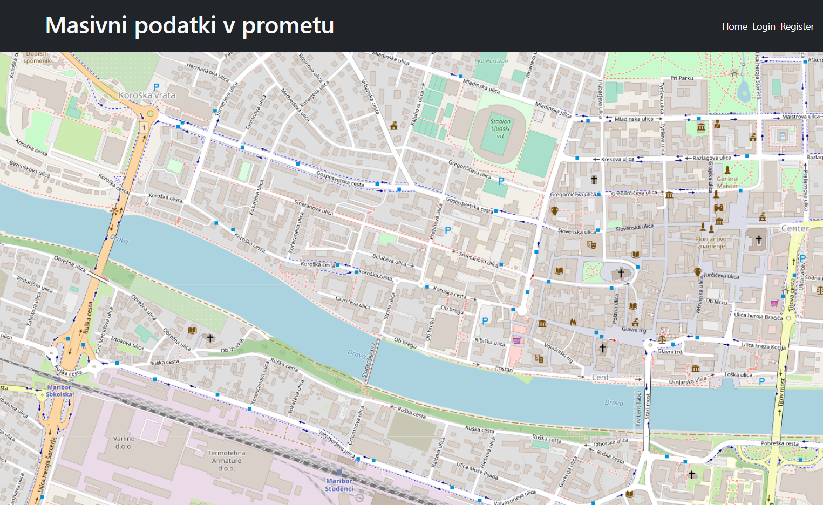
REACT - prikaz
Mapa prikazuje poti , ki jih uporabniki pošlejo (MyMap pokaže samo tvoje podatke)

Slide 12
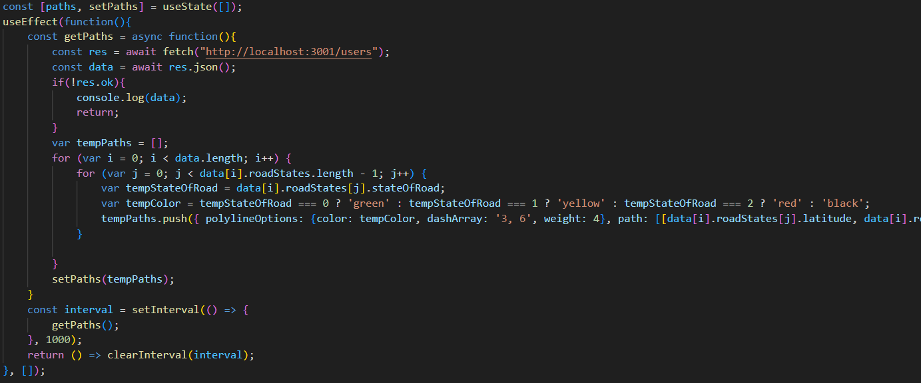
REACT – KODA (pridobivanje podatkov)
Vsako sekundo dobi podatke za izpis poti:

Slide 13
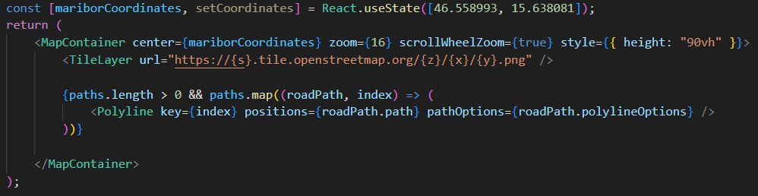
REACT – KODA (prikaz podatkov)
S to kodo se prikažejo poti, ki jih v kodi na prejšnjem diapozitivu dobimo

Slide 14
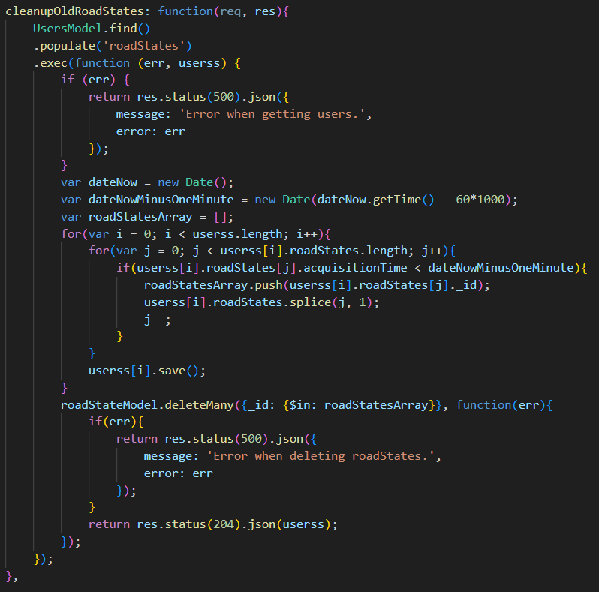
Express – koda za brisanje starih podatkov
Ta koda poišče podatke, ki so starejši od 60 sekund in jih zbriše.
Zbriše jih tako iz uporabnikov kot iz posameznih stanj.

Slide 15
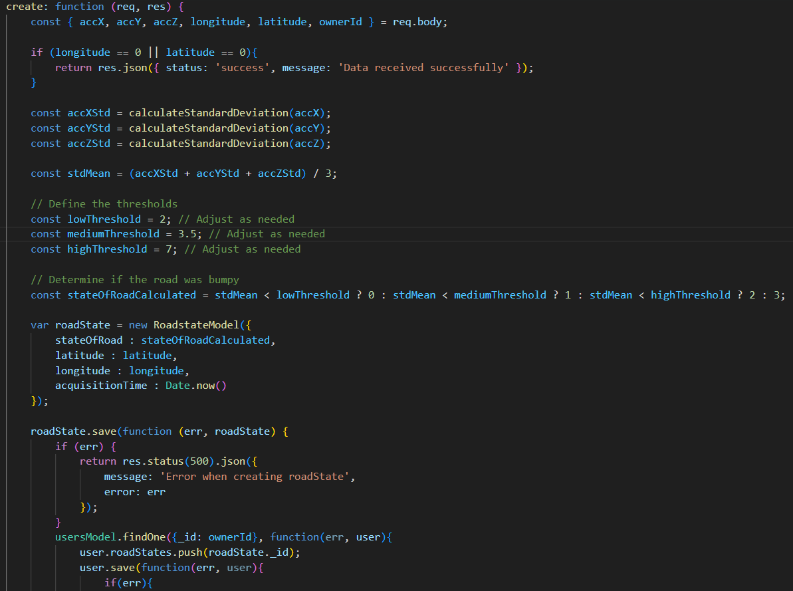
Expres – koda za dodajanje stanj ceste
Iz polja pospeškometra se z standardni deviaciji preračuna stanje ceste
Podatki se nato shranijo v bazo

